Slide 1


Sublime Caballero Elegido
Galería de Imágenes

Slide 2
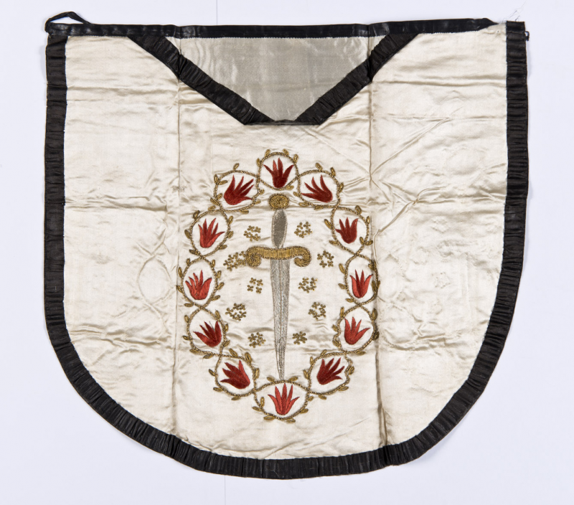

Slide 3
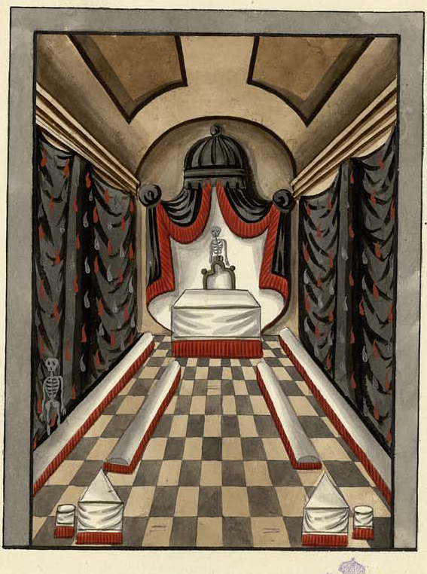
La Cámara del
Sublime Caballero
Elegido, en un
Ritual francés
manuscrito,
posiblemente del
siglo XIX

Slide 4
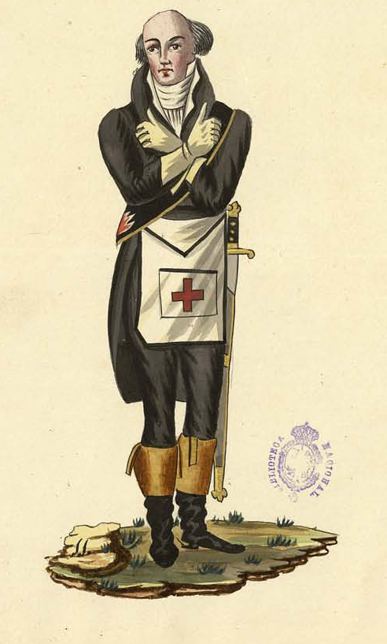
El Signo del
Sublime Caballero
Elegido, en un
Ritual francés
manuscrito,
posiblemente del
siglo XIX

Slide 5
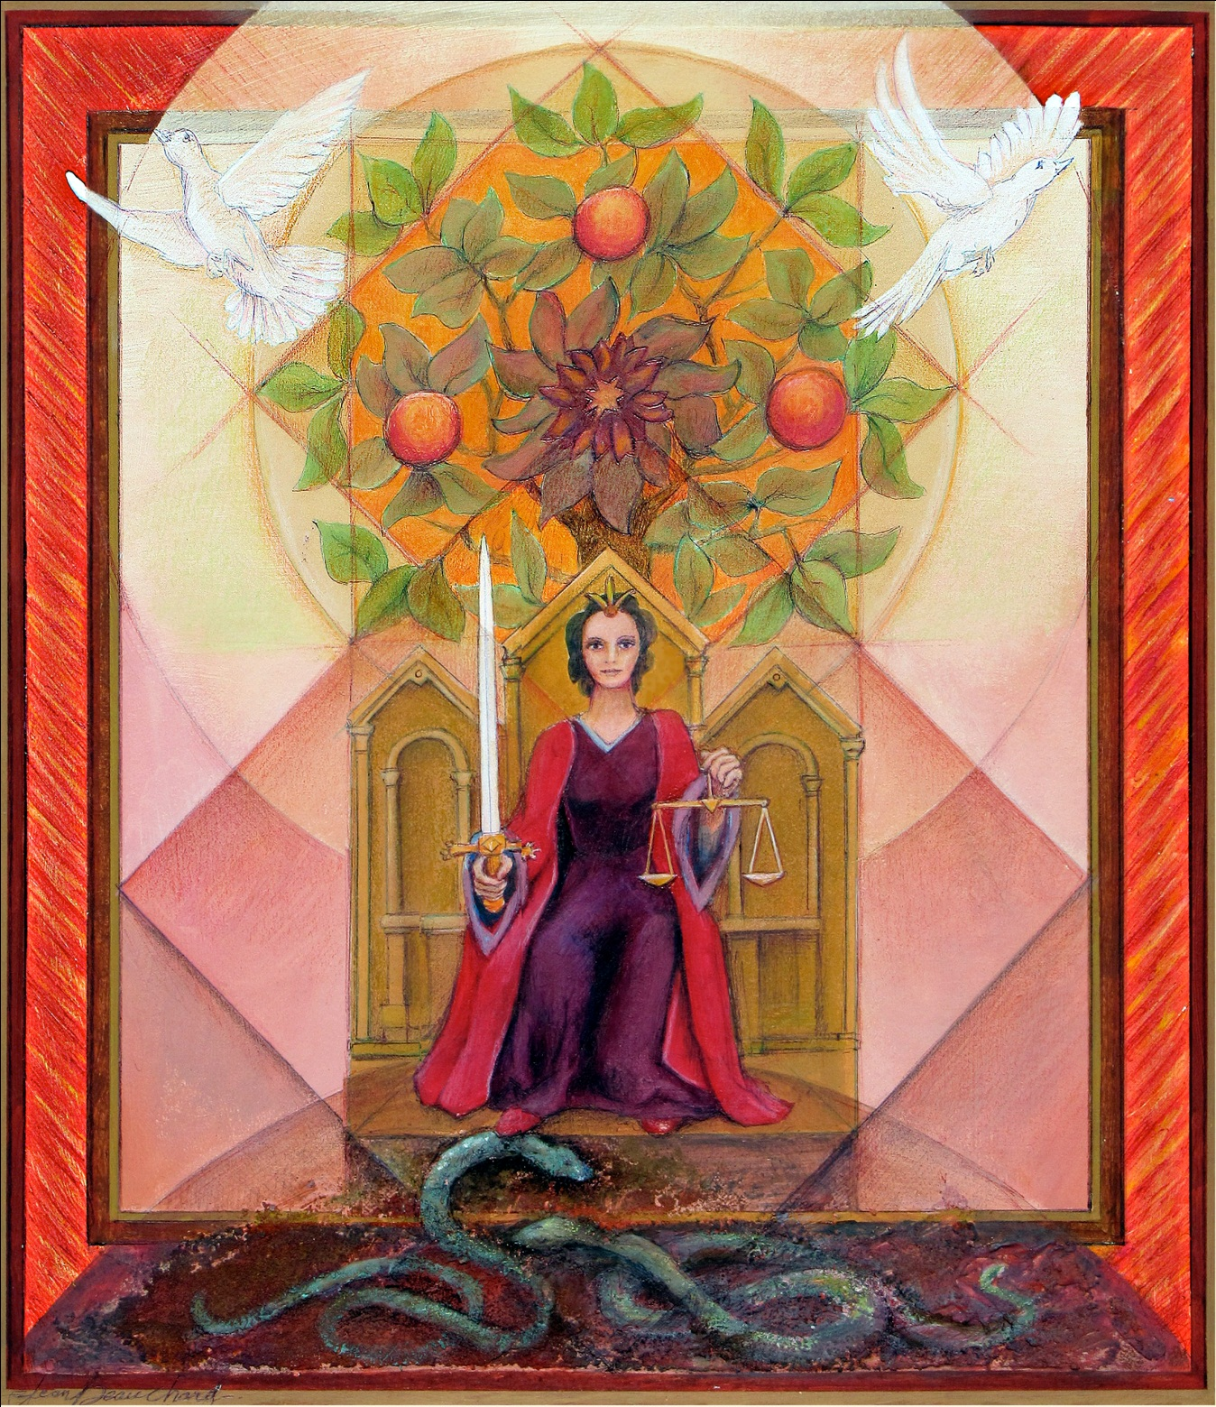
La Justicia,
por Jean
Beauchard

Slide 6
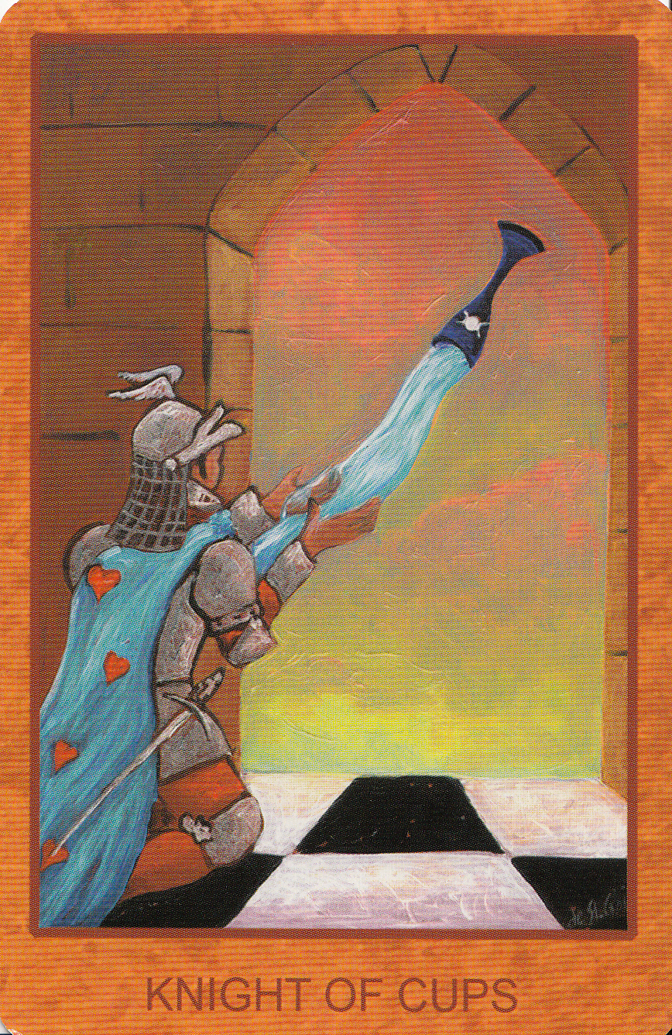
«El Caballero de
Copas», en un
Tarot contemporáneo,
con varios símbolos
de este grado.

Slide 7
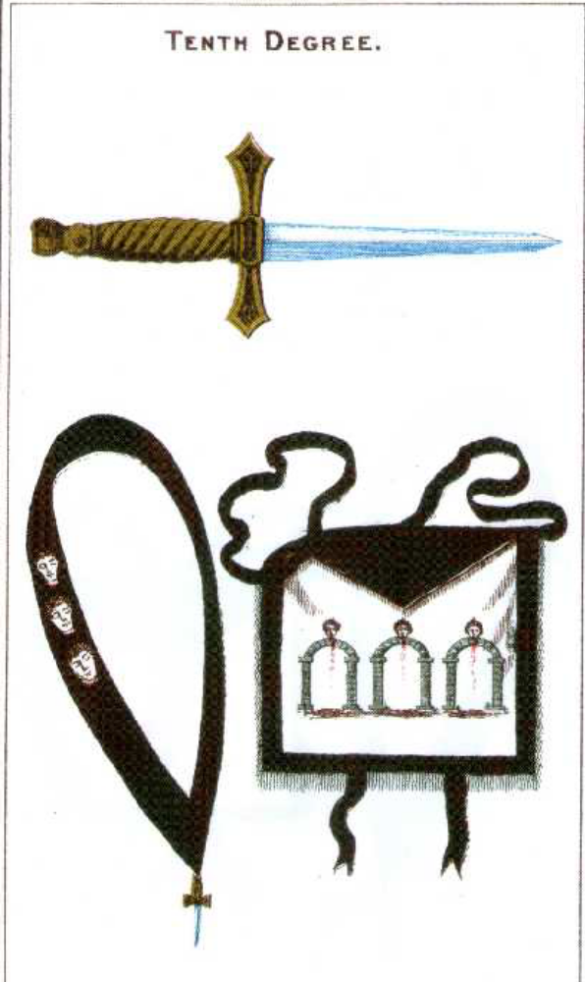

Slide 8
